Slide 1
Diagnóstico Diferencial das Artralgias
Paulo Louzada Jr
Divisão de Imunologia Clínica Departamento de Clínica Médica
Medicina Ribeirão Preto - USP

Slide 2
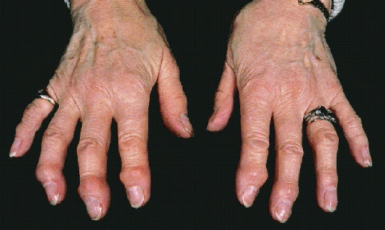
Osteoartrite IFD – Nódulos de Heberden

Slide 3
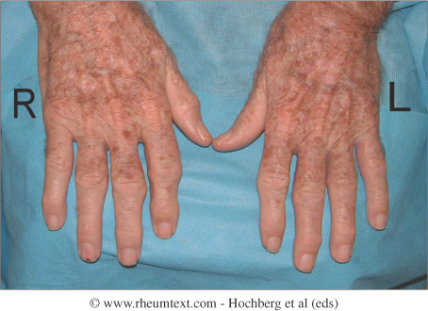
Osteoartrite em mãos – nódulos de Heberden e Bouchard

Slide 4
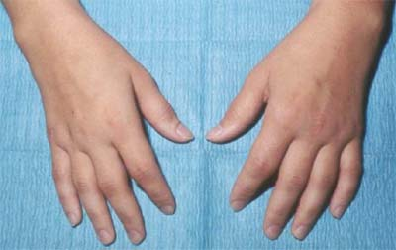
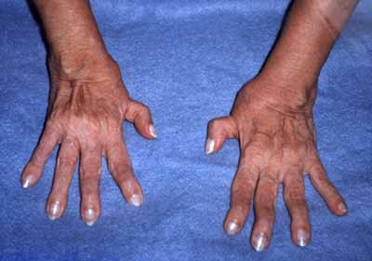
AR –
Fase inicial
AR –
Avançada

Slide 5
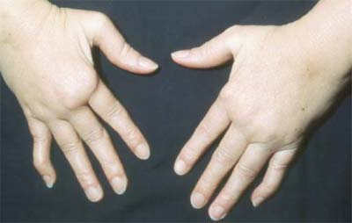
AR –
Fase inicial

Slide 6
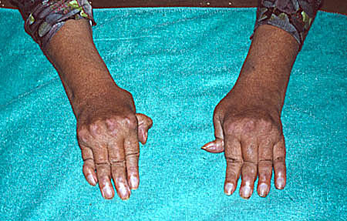
AR - Avançada

Slide 7
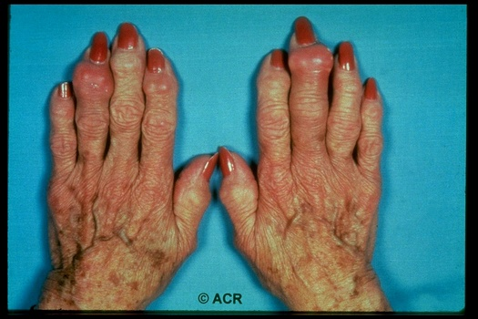
Gota Tofácea e Osteoartrite

Slide 8
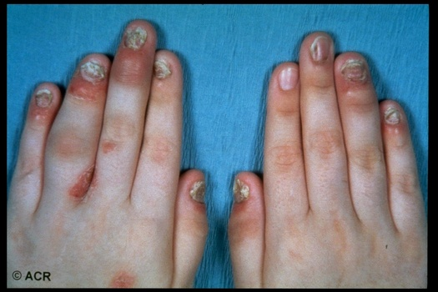
Artrite Psoriásica

Slide 9
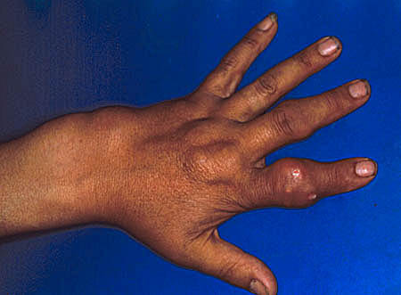
Gota Tofácea

Slide 10
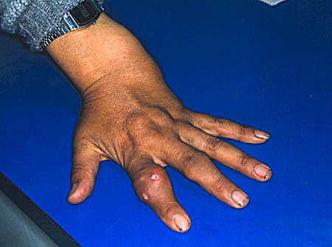
Gota Tofácea

Slide 11
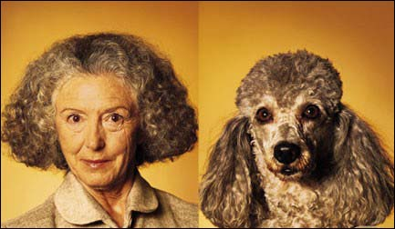
Diagnóstico Diferencial
das Artralgias
Notes:
É sempre mais prudente pensar em fibromialgia como diagnostico de exclusão

Slide 12
Diagnóstico diferencial das Artralgias
Primeiro ponto:
Caracterizar se a dor é articular ou peri-articular.
Mobilização ativa e passiva da articulação

Slide 13
Diagnóstico diferencial das Artralgias
Segundo ponto:
Definir bem o sintoma:
DOR versus FRAQUEZA versus FADIGA
Fraqueza: perda de força muscular, que não se recupera com o repouso
Fadiga: perda de força muscular, que se recupera com o repouso

Slide 14
Diagnóstico Diferencial das Artralgias
Terceiro Ponto:
Presença ou não de deformidades
Tempo de instalação destas deformidades
Osteoartrite versus AR

Slide 15
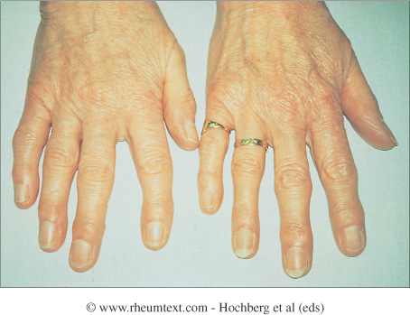
Osteoartrite em mãos entre gêmeos

Slide 16
AR inicial

Slide 17
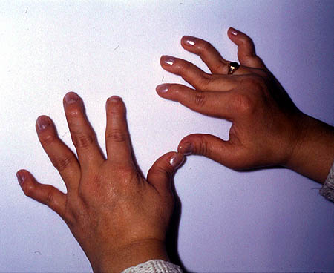
AR deformidades

Slide 18
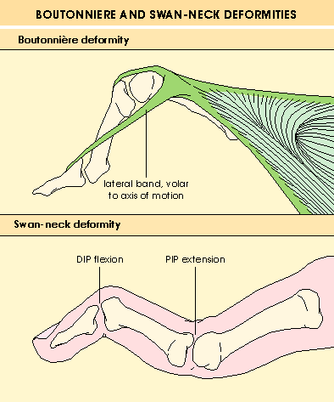
AR - deformidades
Deformidades em Boutonniere
Deformidade em pescoço de cisne

Slide 19
Diagnóstico Diferencial das Artralgias
Quarto ponto:
Local de comprometimento articular
AR: predomínio no esqueleto apendicular, raramente IFD e coluna vertebral
OA: difuso
Espondiloartrites: esqueleto axial
Artrite reativa e psoriásica: dactilite, entesites, IFD

Slide 20
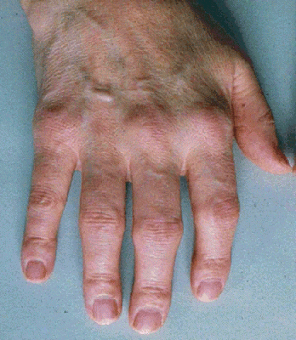
AR - inicial

Slide 21
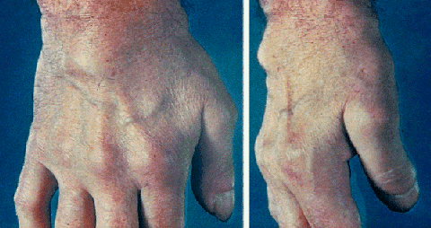
AR - tenossinovite

Slide 22
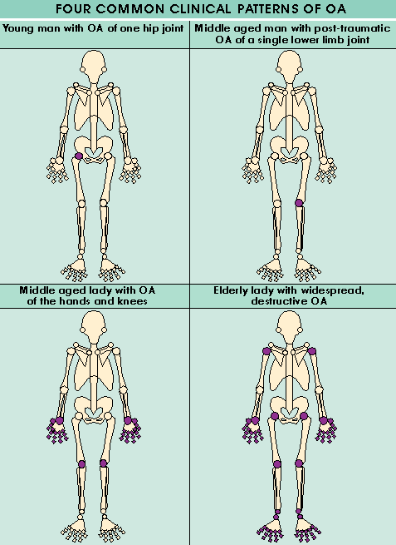
Quatro formas comuns de osteoartrite (OA)
Homem,jovem,Oa,quadril
Homem, meia-idade, OA joelho pós trauma
Mulher, meia-idade, OA, mãos, joelhos
Mulher, idosa, OA, generalizada, erosiva

Slide 23
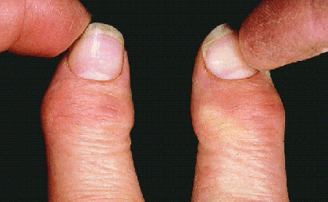
INSTABILIDADE IFD NA OSTEOARTRITE NODAL

Slide 24
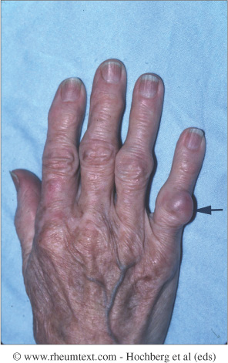
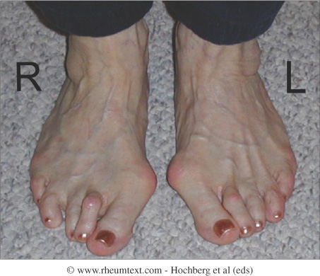
Osteoartrite em metatarsoflangeanas
Osteoartrite em mãos com cisto

Slide 25
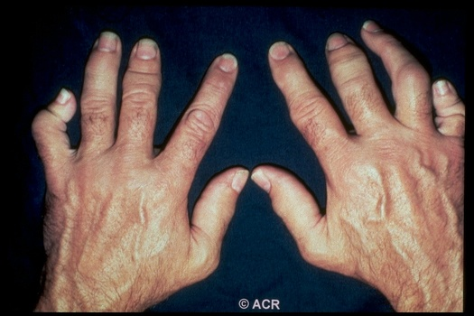
Artrite Psoriásica

Slide 26
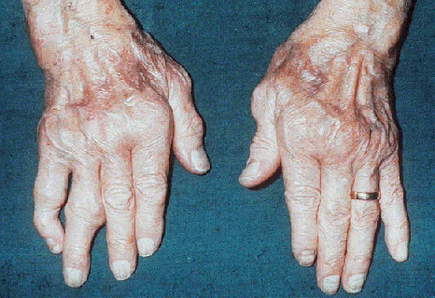
ARTRITE PSORIÁTICA POLIARTICULAR

Slide 27
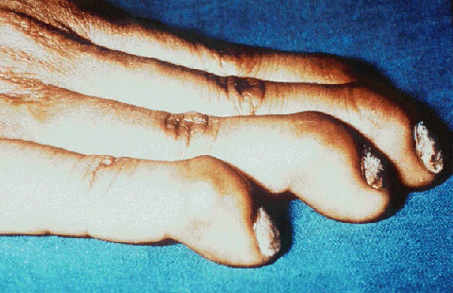
ARTRITE PSORIÁSICA - ENVOLVIMENTO IFD

Slide 28
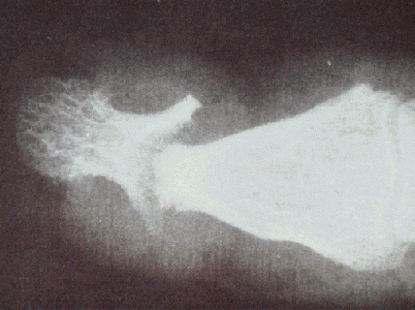
DEFORMIDADE EM PONTA DE LÁPIS - AP

Slide 29
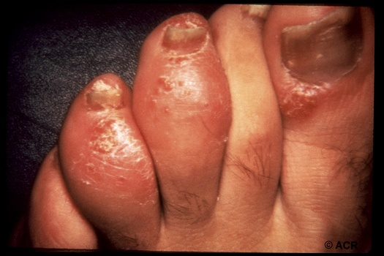
Dactilite

Slide 30
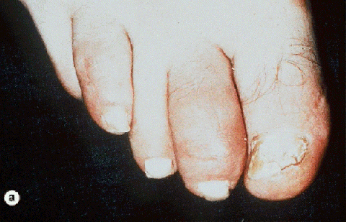
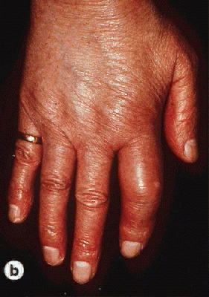
DACTILITE em ARTRITE PSORIÁSICA

Slide 31
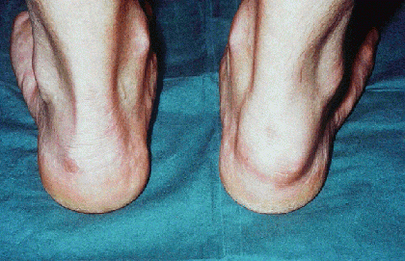
TENDINITE AQUILEU

Slide 32
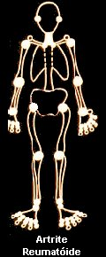
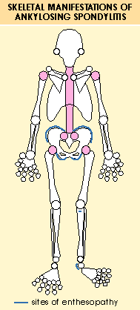
Artrite Periférica
Artrite Axial

Slide 33
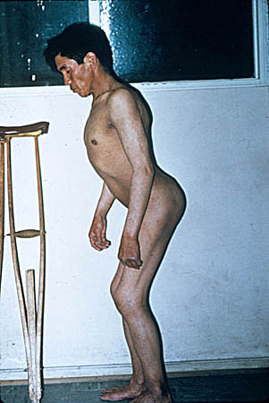
Espondilite Anquilosante
Postura de esquiador

Slide 34
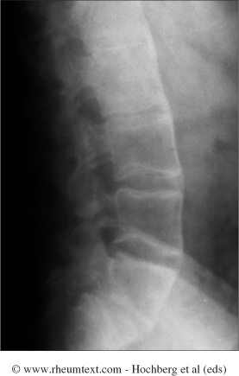
Espondilite Anquilosante
Vista lateral coluna lombar – sindesmófitos – aspecto em bambu
Notes:
Fig. 105.11 Lateral view of the lumbosacral spine showing syndesmophytes of ankylosing spondylitis, giving it a bamboo appearance.

Slide 35
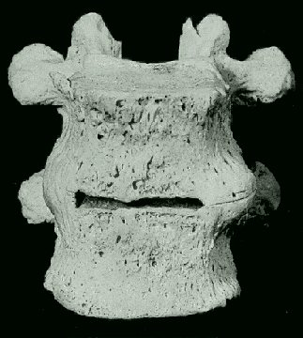
Sindesmófito - EA

Slide 36
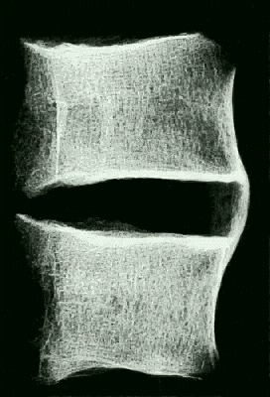
SINDESMÓFITO NA EA

Slide 37
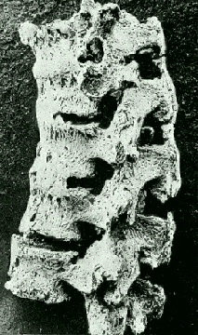
FUSÃO INTER-ÓSSEA ANTERIOR - EA

Slide 38
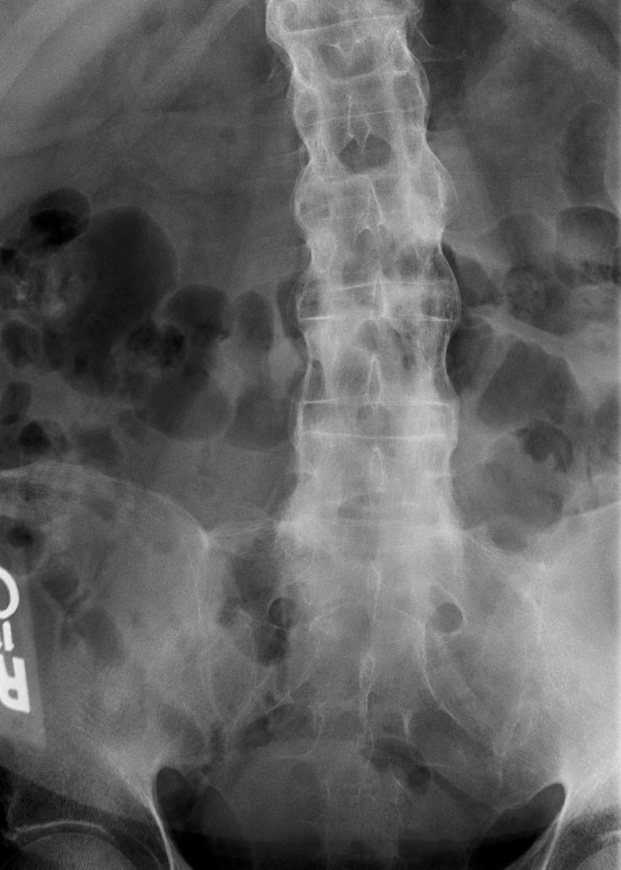

Slide 39
Diagnóstico Diferencial das Artralgias
Quinto ponto:
Caracterização da presença ou não de flogose articular
Articulação inflamada mantém-se assim por pelo menos 48 horas

Slide 40
Definição de ARTRITE
Presença de sinais inflamatórios (pelo menos três) em uma articulação.
A presença de hiperemia intensa é sinal de alerta para o médico e indicativo de investigação imediata.

Slide 41
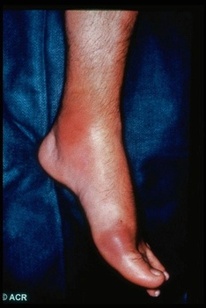
Gota aguda

Slide 42
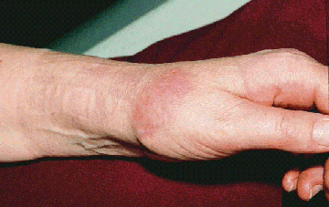
Osteoartrite da Base do Polegar - Rizartrose

Slide 43
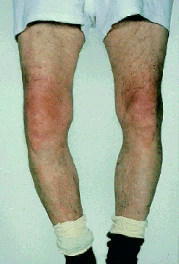
OSTEOARTRITE DE JOELHOS TENDENCIA A VARO

Slide 44
Padrões de Acometimento Articular
Mono/ Oligo (2-4)/ Poliarticular ( >4 artic.)
Aguda / Subaguda / Crônica
Pequenas / Grandes Articulações
Simétrica / Assimétrica
Migratória / Aditiva
Contínua / Episódica
Rigidez Matinal - duração
Fatores Moduladores – frio - estresse

Slide 45
INDICAÇÕES DE EXAMES SUBSIDIÁRIOS
Sintomas crônicos ( > seis semanas )
Sintomas agudos (< 2 semanas):
- MONOARTRITE ( Séptica / Gota /Trauma)
- Presença de manifestações sistêmicas
- ACOMETIMENTO NEUROLÓGICO
- Traumatismo Intenso

Slide 46
Exames Subsidiários Iniciais
Provas de atividade inflamatória
VHS
Proteína C Reativa VHS
Alfa-1 ácido glicoproteína
Hemograma
Urina tipo I
Radiografia

Slide 47
Caracterizações importantes
Tempo de comprometimento articular
Menor 2 semanas – AGUDO
Maior 6 semanas - CRÔNICO
Reativo
Doença Reumática Autoimune

Slide 48
Poliartrite Aguda
Reativa a Infecções
Virais:
Hepatite B/C
Parvovírus B19
Chikungunya
Rubéola
Dengue
Bacterianas:
Endocardite
Mal de Hansen
Meningococos
Gonococos
Estreptococos
Reativa a Medicações
Reativa a Neoplasias

Slide 49
Poliartrite Crônica
Doenças reumáticas autoimunes/metabólicas
Autoanticorpos associados
Artrite Reumatoide
Artrite Psoriásica
Lupus
Esclerose Sistêmica
Sindrome Sjogren
Vasculites
Dermatomiosite
Sarcoidose
Gota tofácea crônica
FR e Ant-CCP
Não há
FAN, Sm, DNA, Nucleossomo
Anti-Scl-70
Ro; La
ANCA, Crioglobulinas
PM-1
Não há (ECA aumentada)
Não há (identificação cristais acido urico o liquido sinovial)

Slide 50
Monoartrite
Aguda
crônica
Séptica
Doença deposição de cristais (gota, condrocalcinose)
Trauma (Hemartrose)
Tuberculose
Fungos
Neoplasia sinovial
Lesão estrutural articular (ligamentos, menisco, etc)
Necrose óssea asséptica

Slide 51
DIAGNÓSTICO DIFERENCIAL

Slide 52
MONOARTRITES
AGUDAS
- Artrite Séptica
- Gota
- Condrocalcinose
- Trauma
- Anemia Falciforme
- Hemartrose
CRÔNICAS
- Artrite Reumatóide Juvenil
- Osteoartrose
- Tuberculose
- Fungos
- Necrose Asséptica
- Lesão de Ligamentos

Slide 53
POLIARTRITES
AGUDAS
- Febre Reumática
- Gonococcemia
- Meningococcemia
Rubéola / Hepatite
Dengue/Chikungunya
- Artrite Reativa Gram neg (Sindrome de Reiter)
- Endocardite bacteriana
- Doença do Soro
CRÔNICA
- Artrite Reumatóide
- L. E. S.
- Esclerose Sistêmica
- D.M.T.C.
- Espondiloartropias
Vasculites
- Sarcoidose
- Gota tofácea
Síndrome Sjogren
AIJ (se menor 16 anos)

Slide 54
MANIFESTAÇÕES CUTÂNEAS
Eritema Marginado ( FRA)
Lesões Eritemato-descamativas (Psoríase)
Perda da Elasticidade da Pele (ES)
Heliótropo / Gottron (Polimiosite)
Nódulos subcutâneos (AR, PAN, GOTA)
Eritema Malar (LES)
Fenômeno Raynaud (ES, LES, DMTC)
Alopecia (LES)

Slide 55
Diagnóstico das Artralgias
Cerca de 80% dos diagnósticos de doenças reumáticas são realizados através da história e do exame físico detalhados.
A inclusão de exames subsidiários aumenta esta porcentagem para 90% dos casos.
Não há diagnóstico de doença reumática que se estabeleça somente com exame laboratorial subsidiário.

Slide 56
Diagnóstico sempre baseado na clínica
e Individualizado
Notes:
O primeiro passo para o sucesso terapeutico está na qualidade da relação médico paciente.
O doente com dor crônica muitas vezes já passou por diversas consultas anteriores sem sucesso. Pior ainda, julga que tem alguma doença grave e que nenhum médico consegue diagnosticá-la ou que ninguém acredita na sua dor. O doente pode apresentar-se impaciente e até hostil. O médico deve ter o cuidado de evitar contratransferencias.

Slide 57
Caso Clinico para Discussão em Sala de Aula

Slide 58
Caso 1
Mulher de 62 anos, do lar, apresenta-se com queixa de dor, calor e inchaço nas “juntas” há 10 dias.
Relata febre de 38,5º, seguida por dor e inchaço do 2º e 3º MCF e IFP da mão E e do 2º, 3º e 4º MCF da mão D, que duraram 3 dias. Conforme a inflamação das pequenas articulações melhoraram, o punho E ficou corado, quente, inflamado e muito doloroso, durante 2 a 3 dias.
Assim que o punho melhorou, o joelho E inflamou, mantendo-se até agora por 4 dias.

Slide 59
Caso 1
Notou algumas pequenas lesões cutâneas nos braços, na forma de “carocinhos” dolorosos, que evoluíram para pequenas bolhas amareladas (pústulas).
Atividade sexual somente com o esposo.
Nega outras queixas, doenças associadas ou uso de medicações

Slide 60
ARTRITE MÃOS D + E
3 DIAS
ARTRITE JOELHO E
4 dias
ARTRITE PUNHO E
3 dias
E
FEBRE
PÚSTULAS

Slide 61
Caso 1
Ao exame: 37,4ºC, FC = 100 bpm, PA: 110x70.
Ap. circulatório: SS suave ao longo do bordo esternal esquerdo;
Presença de 2 lesões cutâneas < 0,5 cm de diâmetro em cada antebraço.
Articulações dos dedos e punho sem alterações. Joelho E: presença de efusão volumosa, com hiperemia, quente e doloroso à movimentação passiva e ativa.
Exame ginecológico: duas lesões ulceradas vaginais – colhido material para cultura

Slide 62
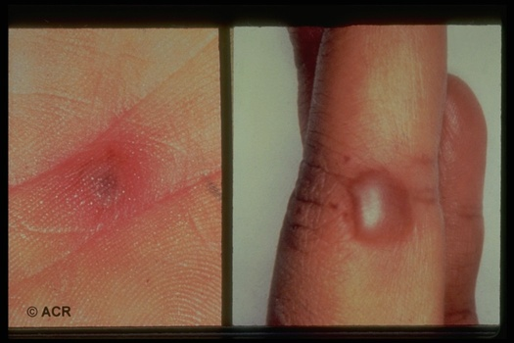
CASO 1

Slide 63
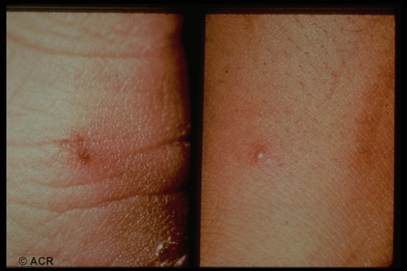
CASO 1

Slide 64
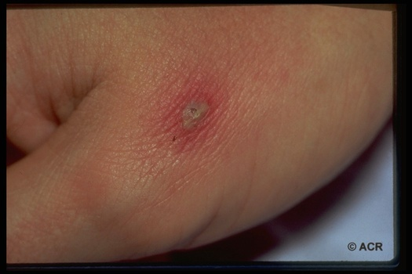
CASO 1

Slide 65
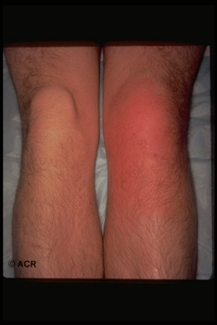
CASO 1

Slide 66
Caracterize?
Artralgia ou Artrite
Mono, Oligo ou Poli
Simétrica ou Assimétrica
Aguda ou Crônica
Aditiva ou Migratória
Periférica ou Axial
Sinais de alerta

Slide 67
Diagnóstico Sindrômico
Poliartrite Aguda, assimétrica, migratória, com sinais de alerta (Febre)

Slide 68
POLIARTRITES
AGUDAS
- Febre Reumática
- Gonococcemia
- Meningococcemia
Rubéola / Hepatite
Dengue/Chikungunya
- Artrite Reativa Gram neg (Sindrome de Reiter)
- Endocardite bacteriana
- Doença do Soro
CRÔNICA
- Artrite Reumatóide
- L. E. S.
- Esclerose Sistêmica
- D.M.T.C.
- Espondiloartropias
Vasculites
- Sarcoidose
- Gota tofácea
Síndrome Sjogren
AIJ (se menor 16 anos)

Slide 69
Exames Subsidiários
Hemograma
Provas Atividade Inflamatória
Sorologia infecção viral
Antiestreptolisina O (ASO)
Punção Articular ?
Ecocardiografia ?

Slide 70
Hemograma: GB: 15.000 com 85% neutrófilos VHS=50 mm/1hora; PCR=8,7 mg/dL ASO = 124 UI/mL (normal) Sorologias Virais todas não reagentes Ecocardiografia: Normal ANÁLISE DO LIQUIDO SINOVIAL: - Líquido sinovial estava turvo, amarelado, com 45.000 leucócitos, sendo 98% de neutrofilos; Bacterioscopia negativa. . Cultura positiva - N. gonorrhoeae.
Exames Subsidiários - Resultados

Slide 71
DIAGNÓSTICO
ARTRITE GONOCÓCICA

Slide 72
TRATAMENTO
Como tratar este paciente nesta situação?
A. Antiinflamatório por 3 dias e retorno para resultados de culturas
B. Prednisona: 5 mg/dia e codeína: 60 mg 4/4 horas
C. Internação hospitalar
D. Iniciar penicilina: 10.000.000 UI./dia
E. Ceftriaxone: 2 g/ev/dia durante 1 semana
F. Ciprofloxacina, 500 mg/12/12hs, por 7-14 dias
G- Doxiciclina, 100 mg/12/12 hs, por 14-21 dias.

Slide 73
O que mede o valor de um médico não é o saber;
Mas sim, o quanto ele fica indignado, em não saber.
OBRIGADO!

